Slide 1
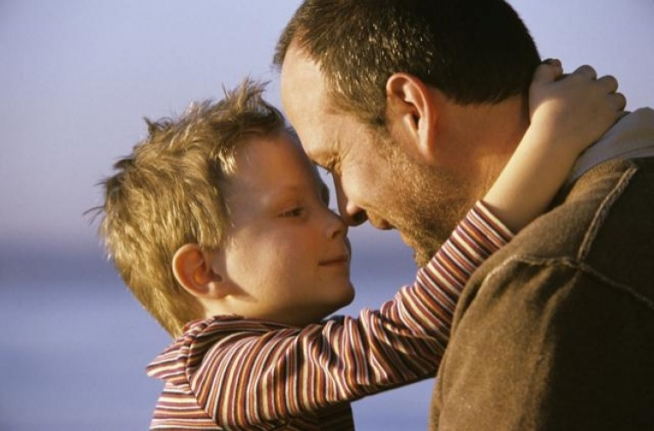

Эффективное общение с ребёнком

Slide 2

Ситуация
Сын возвращается из школы , бросает портфель на пол, кричит родителям : «Не пойду я в эту школу! Надоело мне всё!»

Slide 3

Привычная реакция родителей:
«Что случилось?",
«Не говори глупостей!",
«Куда ты денешься?!"

Slide 4
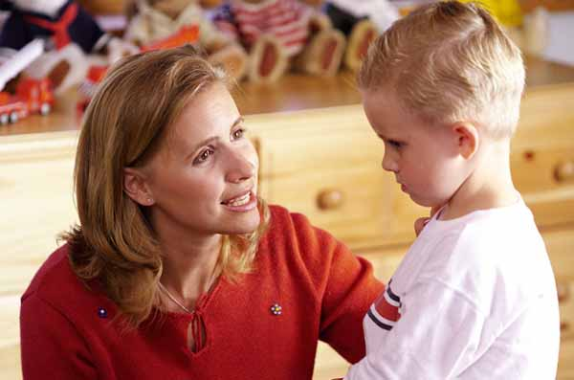
Правильно: активное слушание:
«Ты больше не хочешь ходить в школу.
Ты устал и разозлился.

Slide 5
Результат
Негативное переживание ребёнка ослабевает
Ребёнок рассказывает о себе больше
Ребёнок начинает активно слушать вас
Ваша чувствительность к эмоциям ребёнка повышается

Slide 6

Ситуация
Вам не нравится поведение вашего ребёнка, вас переполняют негативные эмоции

Slide 7

Привычная реакция родителей:
«Ты опять не выучил уроки!»,
«Ты вечно опаздываешь!»
«Ты лентяй!»

Slide 8

Правильно: я-высказывания:
- «Мне обидно, что все домашние делаю приходится делать самой».
- «Я злюсь, когда одежда разбросана по комнате»

Slide 9
Результат
Ваши эмоции выражены, а ребёнку обижаться не на что
Вы даёте ребёнку возможность быть внимательным к вашим чувствам
Ребёнок учится выражать свои чувства в необидной форме

